Slide 1
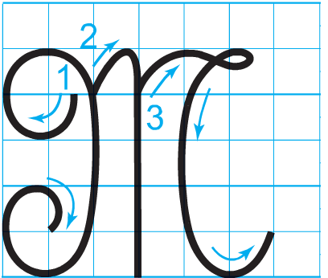
CHỮ HOA M
Viết chữ hoa M

Slide 2
Viết chữ hoa M (cỡ nhỏ)

